Slide 1
Награждаване

Slide 11
Награди

Slide 12
HackIT FIRST
МИНИ ХАКАТОН НА ТЕМА
"ИГРИ В ТЕКСТОВА КОНЗОЛА"
by TelebidPro

Slide 13
Final destination

Slide 14
Selfie challenge

Slide 15
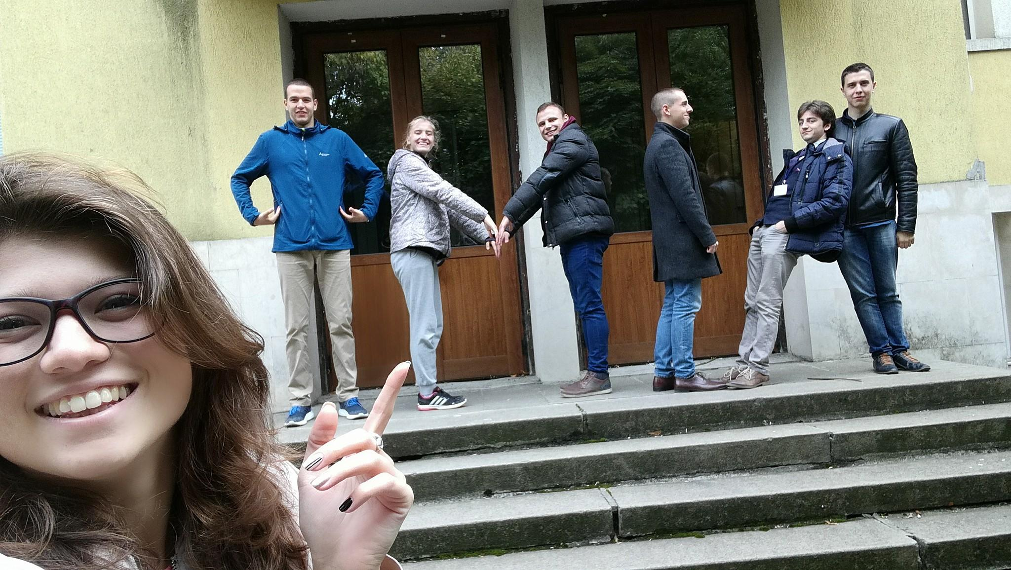

Slide 16
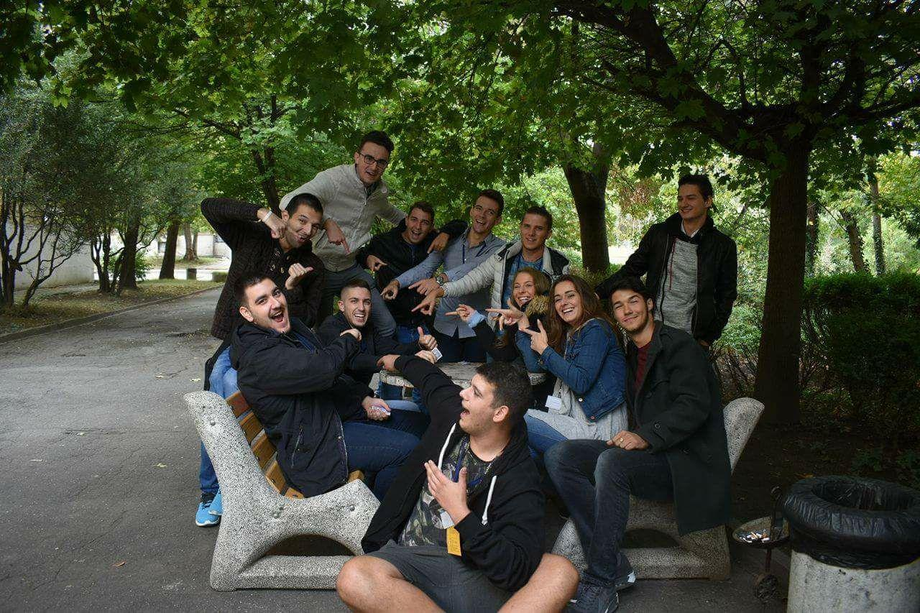

Slide 17
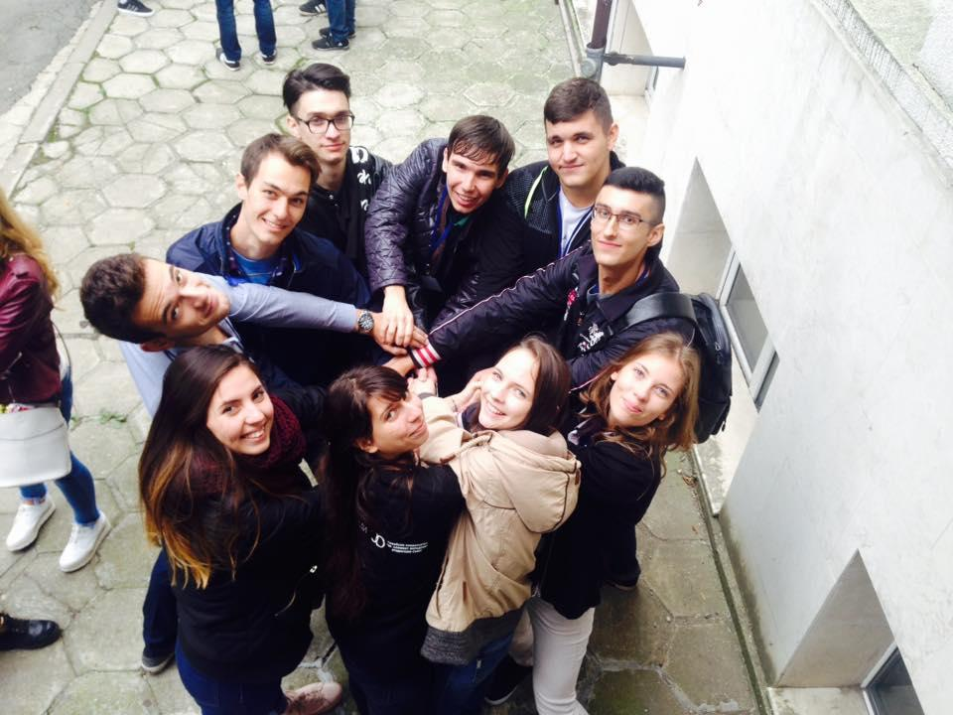

Slide 18
Белот

Slide 19
Cup stacking

Slide 20
League of Legends

Slide 21
Шах

Slide 22
Табла

Slide 23
Бордови игри

Slide 24
Томбола

Slide 25
Благодарим Ви! :)

